Slide 1

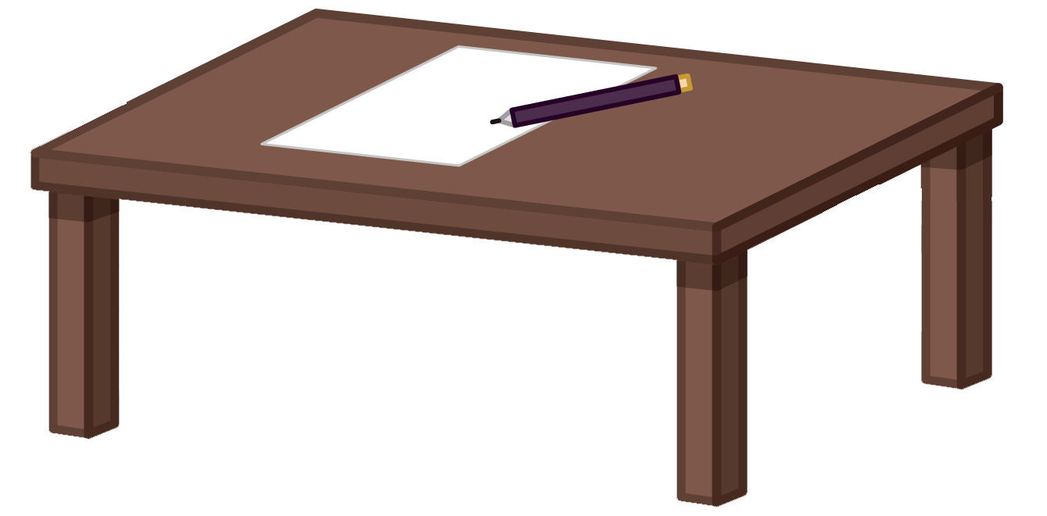
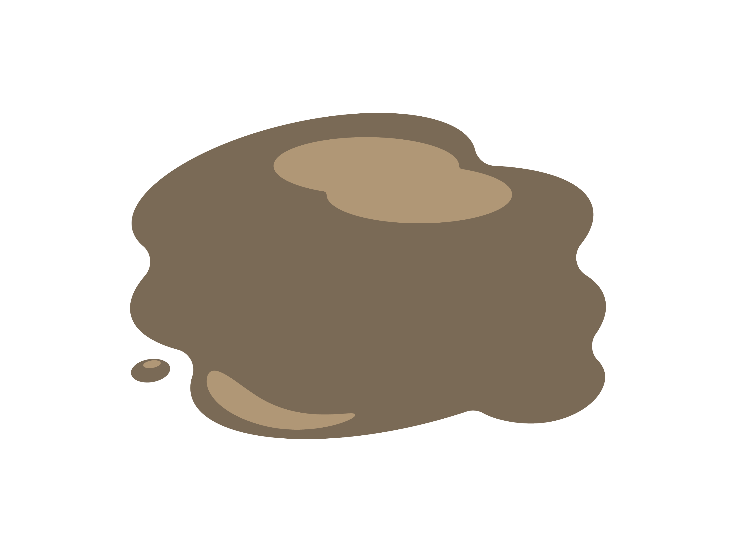

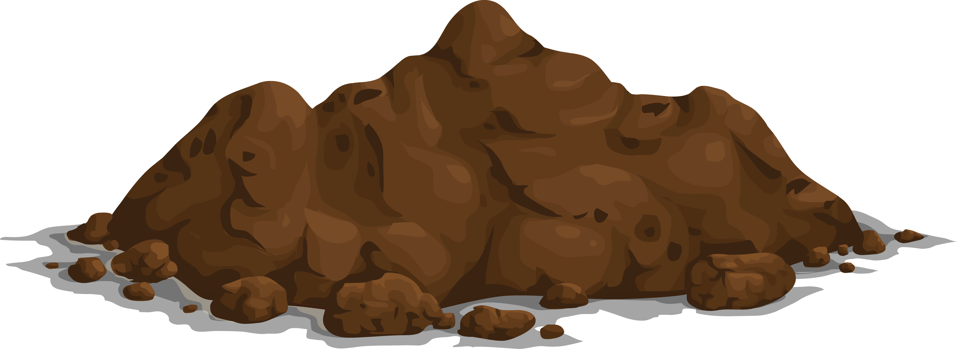
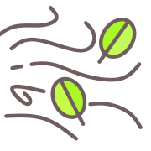


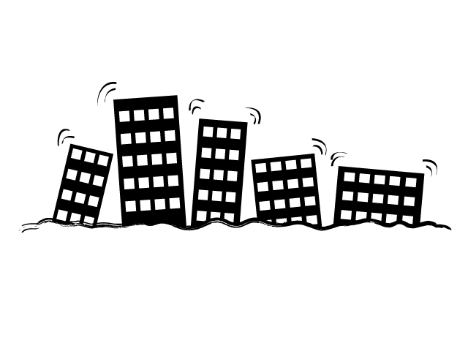

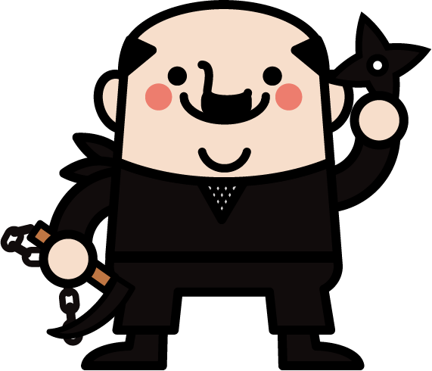
忍術掛け合わせ
合体忍術!忍々クラフト!!
アクション
忍術×忍術で超忍術!!?
巻物を取得し術を会得!!
忍術を掛け合わせながらボスを目指して進むでござる!!
敵が出てきたら…
土に還るでござる!!
土遁と水遁で…
泥遁の術で生き埋め!!
火炎で道が閉ざされたときは…
水遁と風遁で…
吹き飛ばす!!
嵐の術で消火せよ!!
強敵が現れたなら…
お、恐ろしい～…
土遁と雷遁と火遁で…
地震・雷・火事・親父の術!!

Slide 2
ダサ忍
ダサい忍者…いてもいいじゃない
手裏剣掠ったら死ぬ
近くで大きな音鳴ったら死ぬ
吹き矢した後息切れでしばらく動けん
煙玉でせき込む
高いところから落ちたら死ぬ
狸寝入りが得意
狸寝入りが得意
画面外から出てくるけどグキる

